Slide 1
计算机硬件类课程远程实践教学平台建设
哈尔滨工业大学
刘宏伟

Slide 2
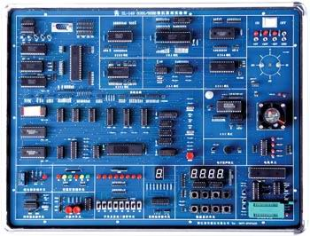
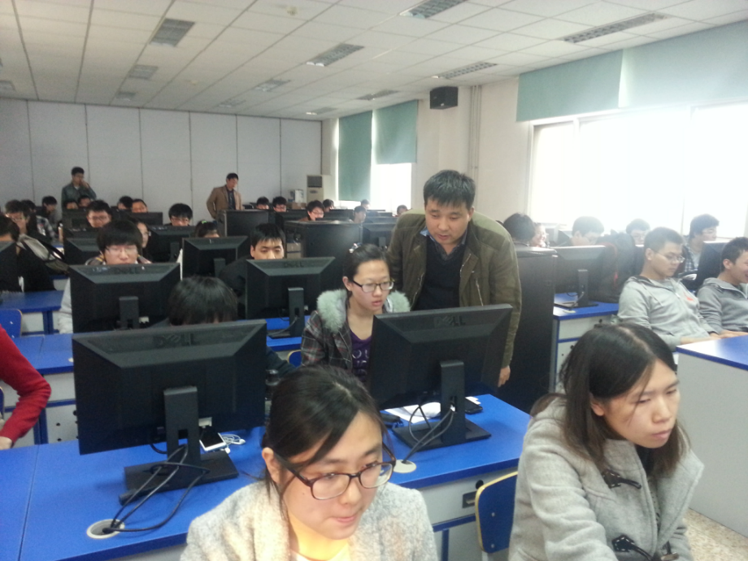
计算机硬件课程实验的现状
大部分仍采用较传统的实验箱
学生按照教学计划定时实验
学生被要求预习、实验、填写实验报告
实验题目是按照课程的进度由教师设计
所有的学生都要求完成相同的内容
计算机硬件实验箱
大学生在做实验

Slide 3

计算机硬件课程实验存在的问题-I
对学校来讲
实验室面积有限
实验学时有限
实验箱功能有限
实验内容有限
实验指导教师有限
实验室开放？
对学生来讲
上实验课很拥挤
实验内容几乎一致，可以借鉴
没有创新性和吸引性
实验内容与课程内容联系性似乎很强，做完实验所获甚少
实验与动手能力关系不大
实验课程分数较少，甚至放弃也无所谓

Slide 4
计算机硬件课程实验存在的问题-II
计算机硬件类课程
数字逻辑
计算机组成原理
计算机体系结构
汇编语言
计算机接口技术
每一门课程对应一个实验平台，结构与功能针对某一门课程而设，似乎课程实验之间没有关系。
所用的实验平台与未来的工作没有任何关系，只是知识的验证。
MOOC课程的出现
网上视频学生可以看
实验怎么办？
工科学生不做实验，还算是学工科吗？

Slide 5
未来的计算机硬件类课程实验
应具备以下几个元素
远程化：解决教学资源不足的问题、学生使用的方便性；
工业化：解决学校的教育与工业应用脱轨的问题；
开放性：解决学生随时可以实验的问题；
虚实结合，以虚补实：增加学生的动手机会，提高设计和实现能力；
线上、线下相结合：提高学生的动手能力和创新能力;
Notes:
3R（Remote、Real、Rank）4A（Anyone、Anytime、Anywhere、AnyType）

Slide 6
计算机硬件类课程远程实践教学平台目标
实验平台应是网络化平台：学生通过终端机可远程访问；
实验平台应尽可能有物理平台，而非完全虚拟的平台：学生面对的是实际的平台；
实验平台所使用的硬、软件环境应是当前工业界流行的开发环境：学生得到的是真实的开发技能，而不是简单的模仿；
实验平台应是可再开发的平台：学生可以进行各种各样的创新性实验；
实验平台应是可以24小时运行的。

Slide 7
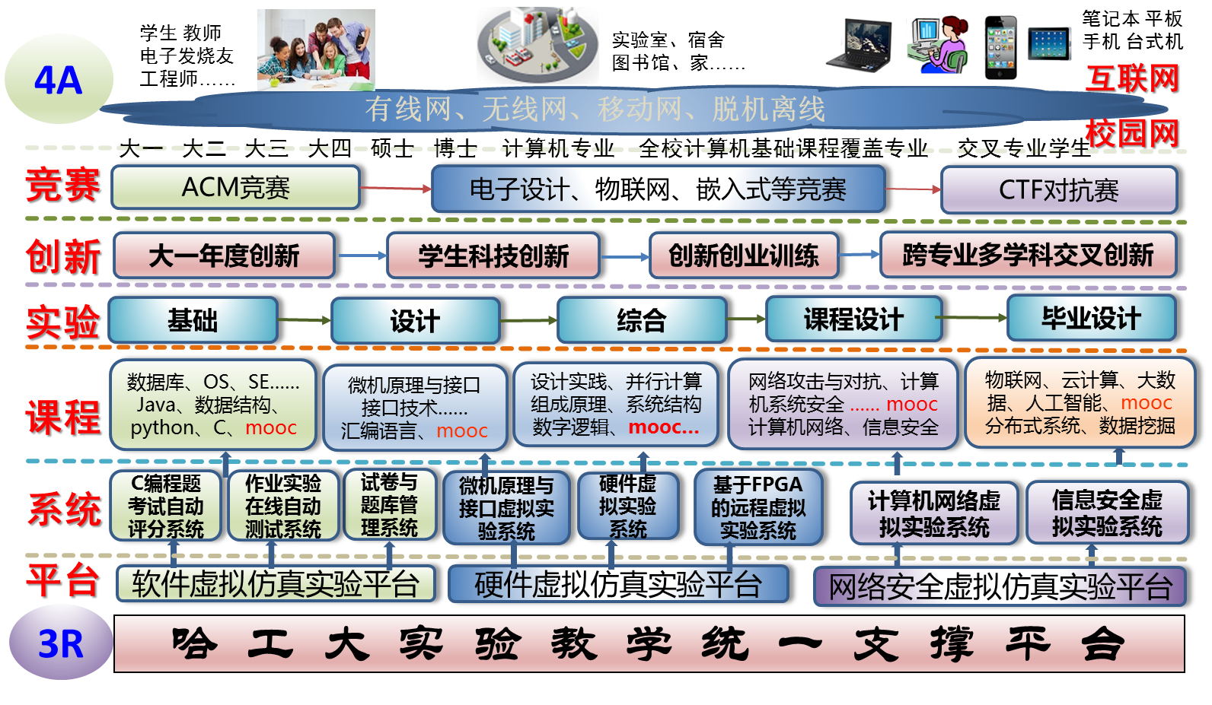
哈工大计算机虚拟仿真实验教学虚拟仿真平台框架
Notes:
3R（Remote、Real、Rank）4A（Anyone、Anytime、Anywhere、AnyType）

Slide 8
计算机硬件实验平台建设
针对不同的课程，建设了三个计算机硬件实验平台：
远程访问的FPGA实验平台；
计算机接口虚拟实验平台；
嵌入式系统虚拟硬件实验平台

Slide 9
计算机硬件实验平台建设
远程访问的FPGA实验平台；
计算机接口虚拟实验平台；
嵌入式系统虚拟硬件实验平台

Slide 10
实验平台设计
采用Xilinx Zynq-7000
采用Zedboard开发板
采用Vivado开发平台
设立服务器
设立远程硬件物理实验平台
每一ZedBoard板上设立视频摄像头
远程操作，通过浏览器可远程控制ZedBoard板上的Input接口
通过视频服务器可远程观测ZedBoard的Output口的变化

Slide 11
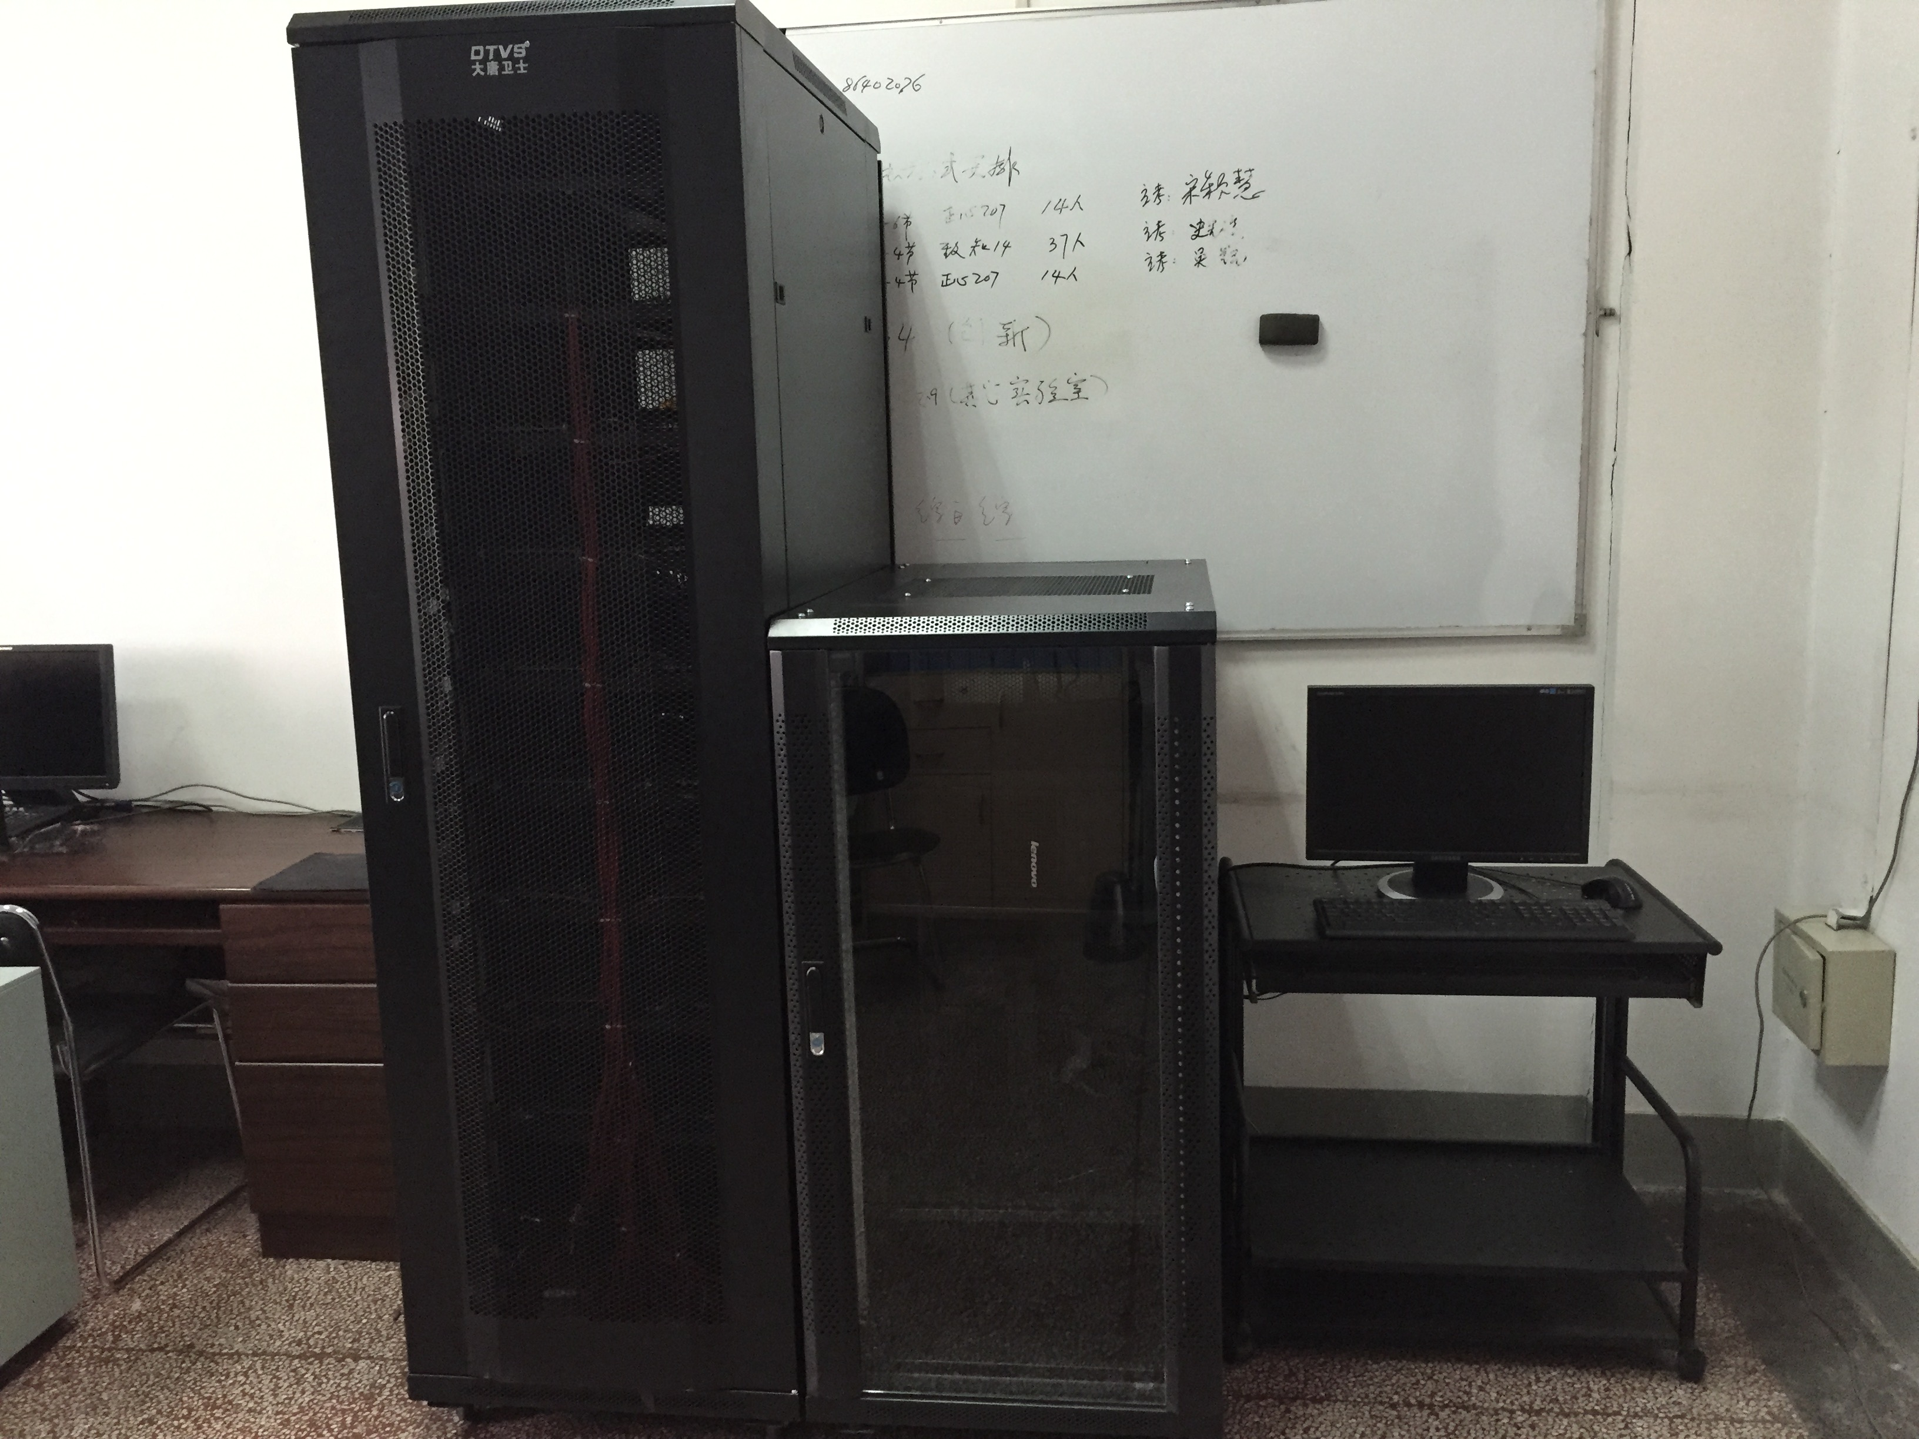
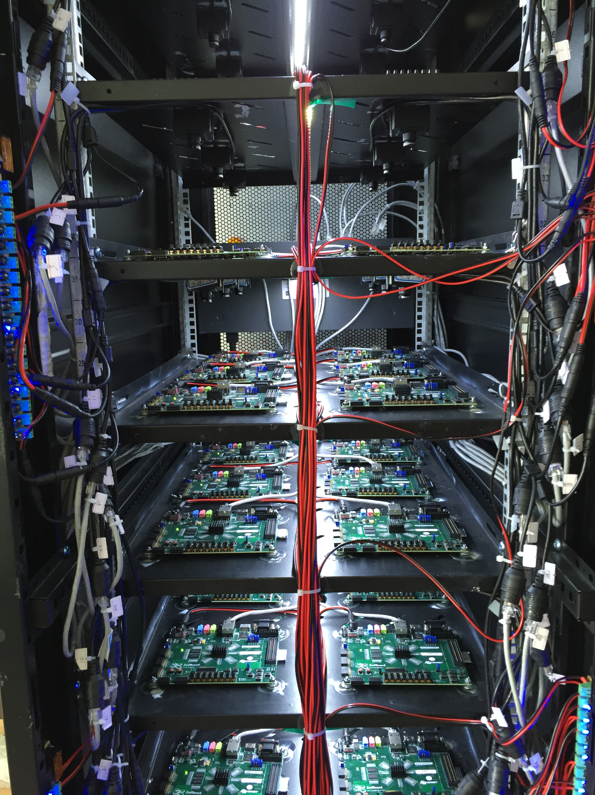
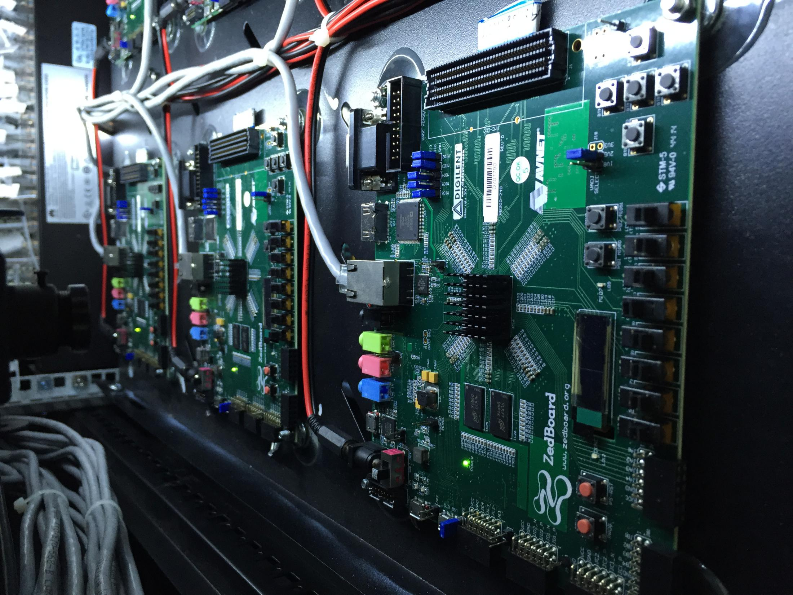
实验平台物理实体
硬件柜
Vivado、视频服务器柜
硬件柜内部结构
ZedBoard板

Slide 12
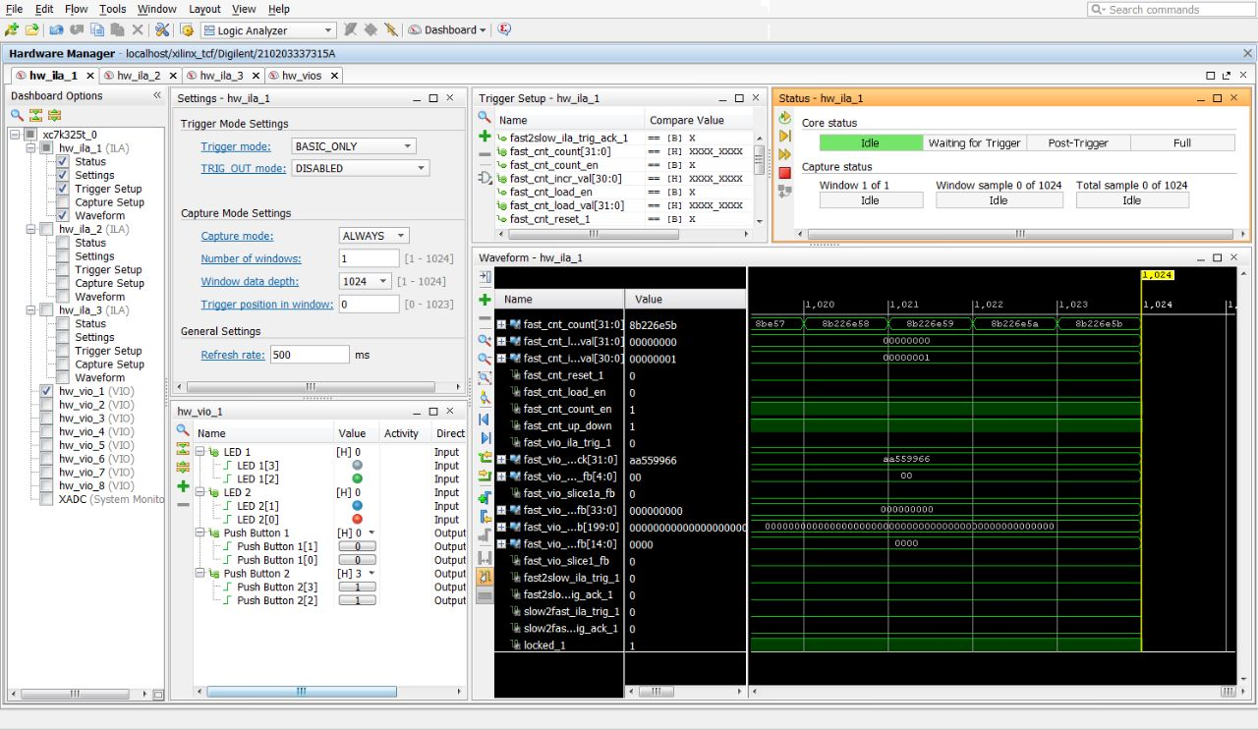
实验软件开发平台

Slide 13
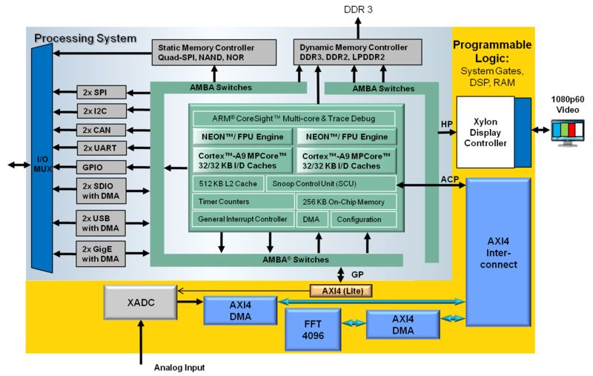
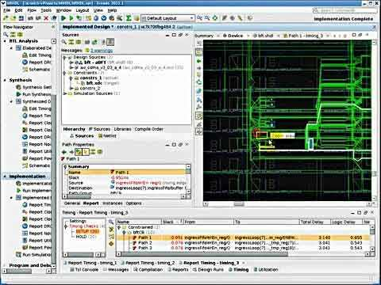
解决的问题
采用Xilinx的Zynq-7000芯片、采用ZedBoard板均是可以用于工业开发的流行硬件；
采用Vivado开发平台是工业界流行的开发平台；
采用网络化结构，可以实现远程访问物理平台；
教师后台维护，保证24小时运行。

Slide 14
平台支持的课程
计算机硬件类课程
数字逻辑
计算机组成原理
计算机体系结构
汇编语言
计算机接口技术
相关课程
操作系统
编译原理
创新型实验

Slide 15
数字逻辑
利用Verilog语言，实现组合逻辑与时序逻辑的各种实验。
课程名称 | 实验项目 | 实验内容
数字逻辑设计 | 门电路逻辑功能测试及应用
 | 译码器、数据选择器及组合逻辑电路
 | 利用中规模芯片设计时序电路（一）
 | 利用中规模芯片设计时序电路（二） | 触发器设计（D触发器、JK触发器）计数器设计（4位环形计数器、4位扭环形计数器、可变模值计数器）寄存器设计（移位寄存器、锁存器、串并转换设计）
 | 组合逻辑电路的仿真设计 | 8位全加器设计算数逻辑单元设计
 | 时序逻辑电路的仿真设计 | 乒乓球比赛模拟机的设计十字路口交通管理控制器的设计电子拔河比赛游戏机的设计象棋快棋赛电子裁判计时器的设计数字抢答器的设计

Slide 16
计算机组成原理
计算机组成原理 | 存储器实验 | 一个2114 存储芯片的实现基本Cache 的实现
 | 基本输入/输出实验 | 程序中断方式接口电路的实现、具有多重中断处理功能的接口电路
 | 运算器实验 | 一个4 位小数的乘除法运算器
 | 控制器实验 | 微程序的控制单元实现
计算机设计与实践 | ALU(算数逻辑单元)设计
 | 四位串行移位寄存器设计、状态机 | 通过状态机设计实现一个简单的控制器
 | 元件例化 | 利用自顶向下和元件例化的设计方法实现串行接口中的接收控制逻辑设计，并设计模拟波形测试接收控制逻辑的全部功能。
 | 实验仪基本部件测试
 | 给定指令系统的处理器设计 | 自顶向下的逻辑设计思想，设计并实现一个给定指令系统的处理器，包括VHDL语言的实现，生成可执行文件并下载到实验平台上。
 | 处理器与其他模块 | 支持Cache、主存两级存储系统的处理器设计支持浮点数运算指令的处理器设计具有多重中断控制器的处理器设计

Slide 17
计算机组成原理扩展实验
计算机组成与结构 | 数据交换实验 | 将输入的数据从一个位置传输到另一个位置
 | 微程序控制器实验 | 要求写一个简单的微控制器，学生能理解其中控制信号的含义。
 | 总线传输实验 | 用上述的微控制器控制数据交换，完成自动的数据交换任务。
 | OpenMIPS | 经典5段指令流水MIPS16处理器设计，支持MIPS16e指令集中的25条基本指令集，通过UART接口与ARM端进行系统间通信，监控程序移植。
完成：从简单的单个实验向较复杂的系统实验过渡

Slide 18
线上与线下配合
远程实验平台虽可以实现远程网络硬件实验，但缺少实体操作平台对学生的实验动手能力的培养仍是一个欠缺
对于在校学生，充分利用学校的实验室环境，结合与线上平台相适应的线下平台的建设不可或缺

Slide 19
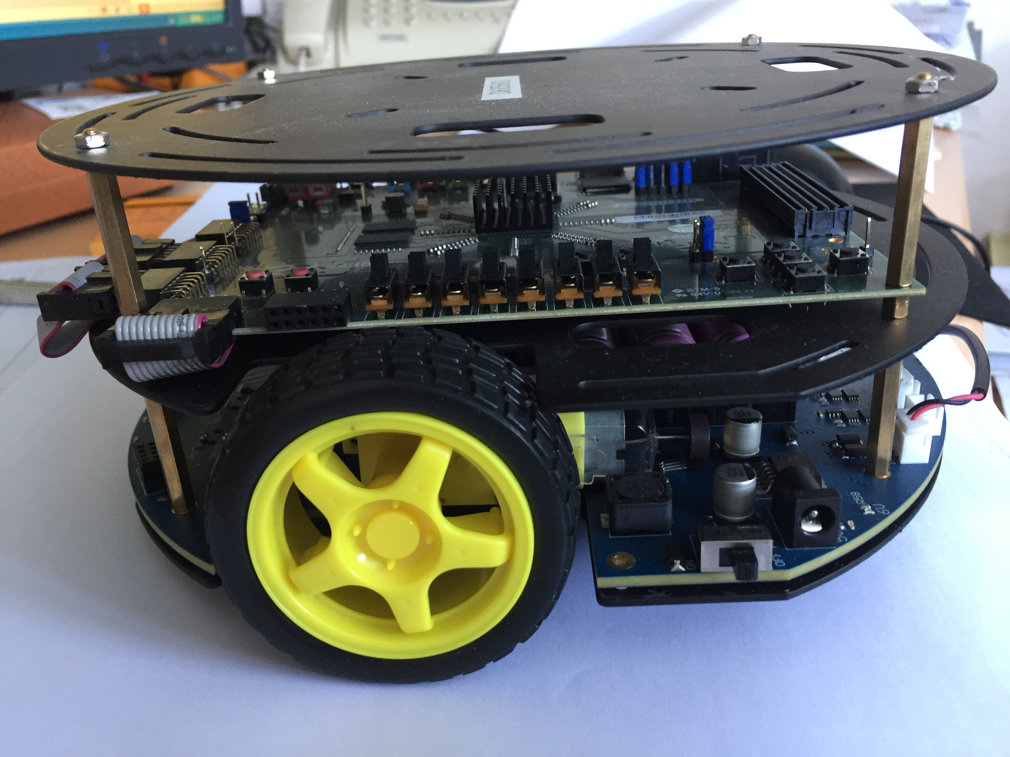
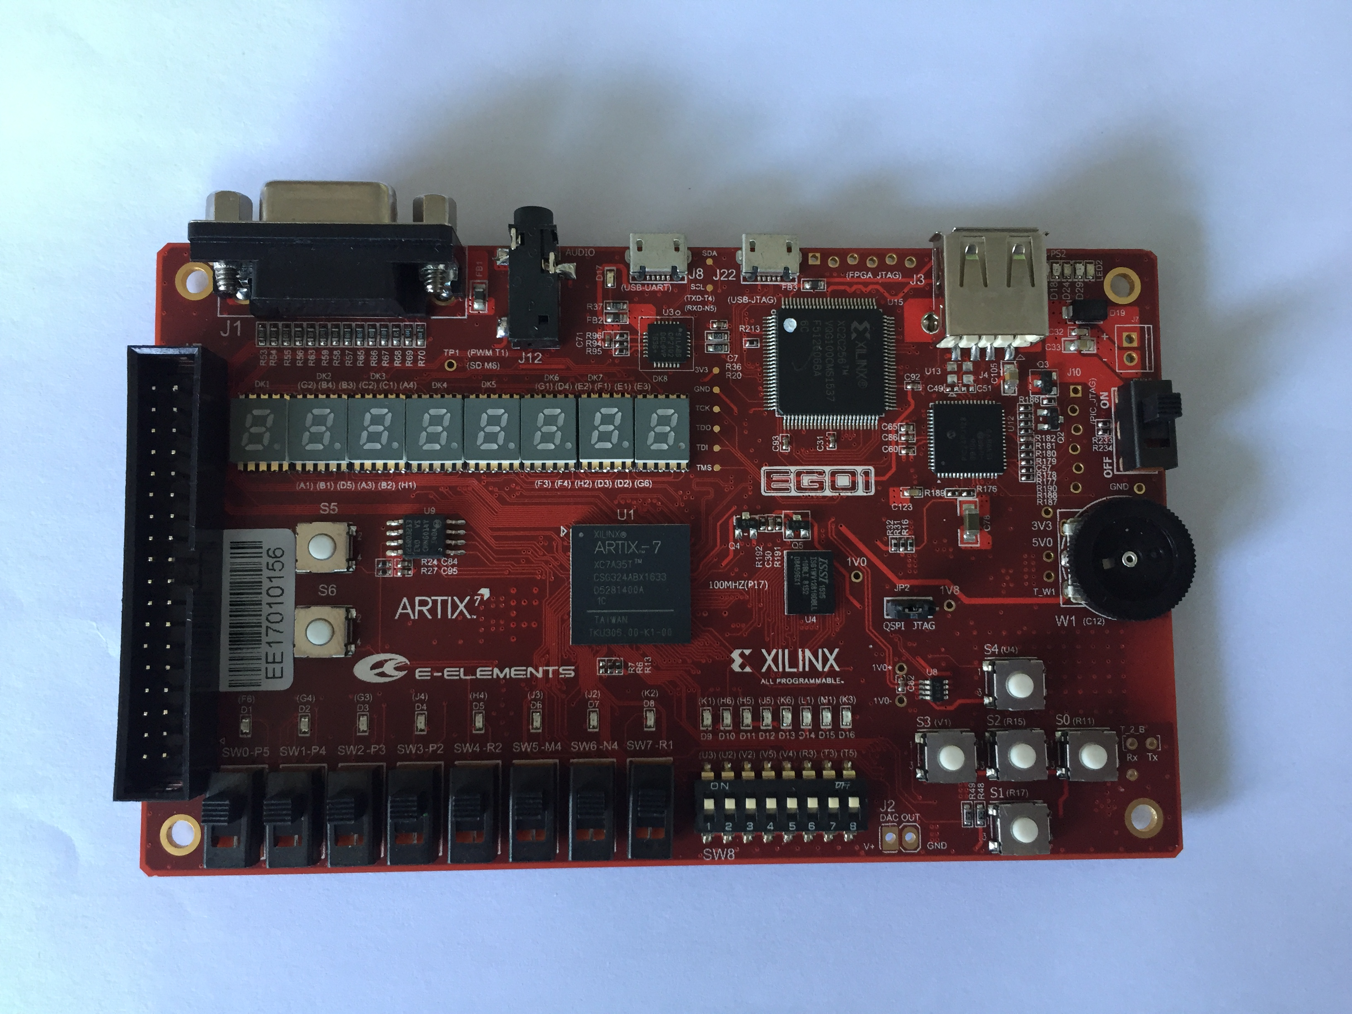
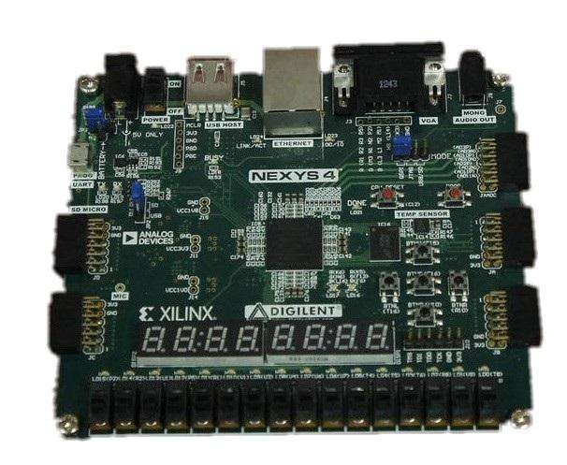
线下平台
Xilinx EGO1
Xilinx Nexys 4
Xilinx ZedBoard 小车

Slide 20
线下平台
三种线下实验板，性能参数各不相同
针对低年级的学生，设计简单的系统，采用EGO1。做到人手一块。
Nexy 4适合于较复杂系统的设计，应用于高年级学生；
Xilinx Zedboard 小车适合于嵌入式系统的应用设计。

Slide 21
计算机硬件实验平台建设
远程访问的FPGA实验平台；
计算机接口虚拟实验平台；
嵌入式系统虚拟硬件实验平台

Slide 22
计算机接口虚拟平台建设
虚拟实验教学系统则采用以“软”代“硬”和“虚实”结合的设计思路
实现了“专用实验台”的虚拟化，将它“搬”到了“微机”的显示器上
该虚拟实验平台主要支持“计算机接口技术”课程。
系统功能：实验台、实验模块的开关驱动，模拟硬件连线，模拟示波器调节，模拟LED灯等外围设备，支持多个实验项目
应用情况：从2011年起，在各类微机原理与接口相关课程推广使用,近万名学生使用本平台完成了各类实验项目。

Slide 23
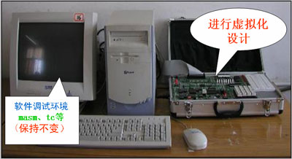
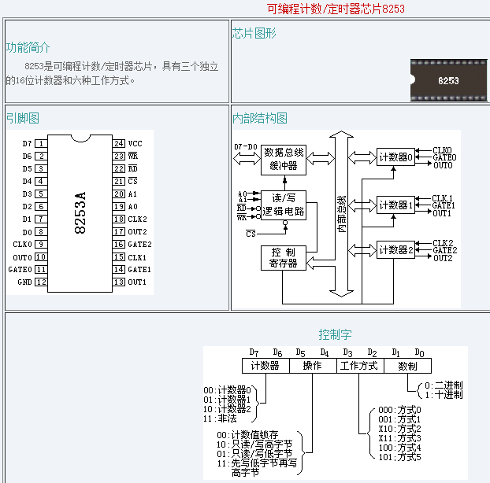
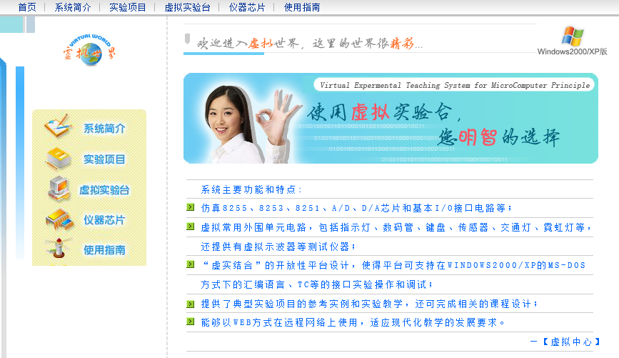
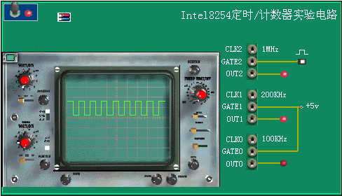
计算机接口虚拟平台建设
服务网站+虚拟实验台+C或ASM编程

Slide 24
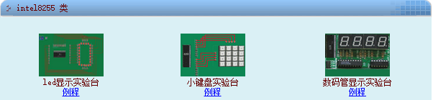
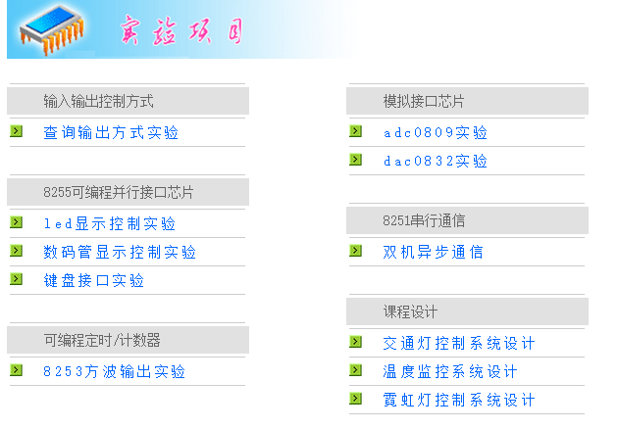
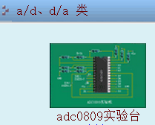
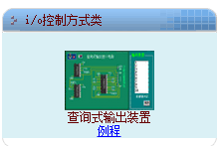
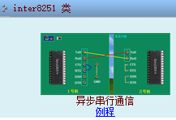
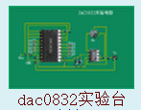


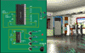
计算机接口虚拟平台建设

Slide 25
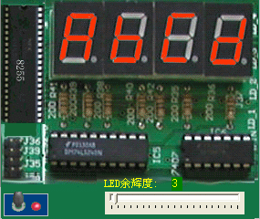
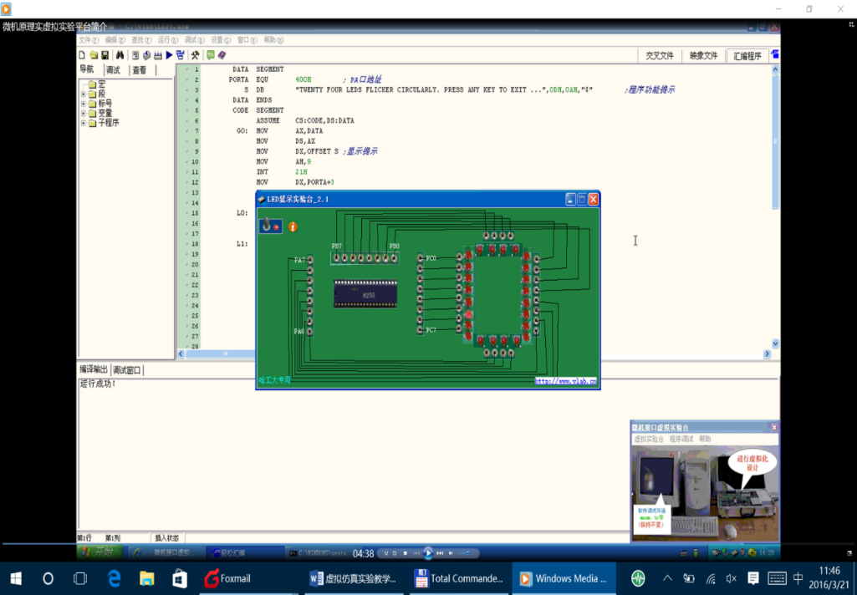
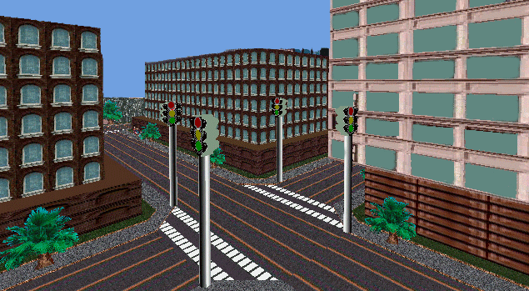
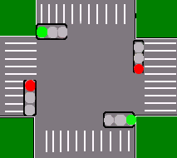
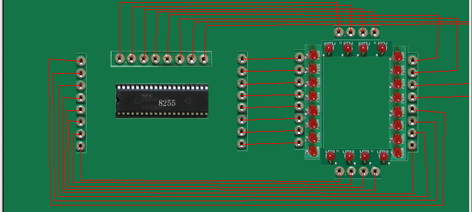

客户端软件使用与效果

Slide 26
计算机硬件实验平台建设
远程访问的FPGA实验平台；
计算机接口虚拟实验平台；
嵌入式系统虚拟硬件实验平台

Slide 27
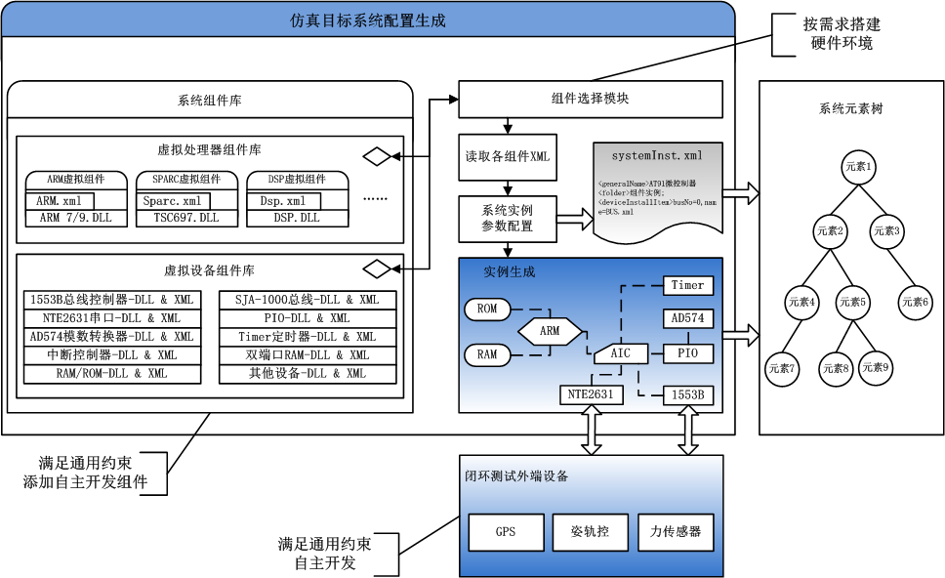
嵌入式系统虚拟硬件实验平台功能
支持硬件虚拟组件的定制开发，即可以根据课程建设需要，在满足平台通用标准架构的前提下自主开发更多类型的仿真设备、仿真处理器核（如MIPS处理器)和外端测试组件。

Slide 28
嵌入式系统虚拟硬件实验平台设计理念
软件模拟硬件，无需固定场地，增强实验灵活性
软件环境的通用性，节约累加性的硬件成本
支持主流硬件处理器，ARM、SPARC、PPC等
丰富外设支持，由简到难，锻炼动手能力，验证课本知识
完善的代码调试环境，加强学生理解，缩短学习时间

Slide 29
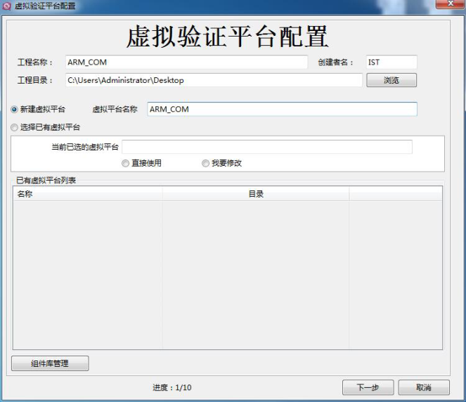
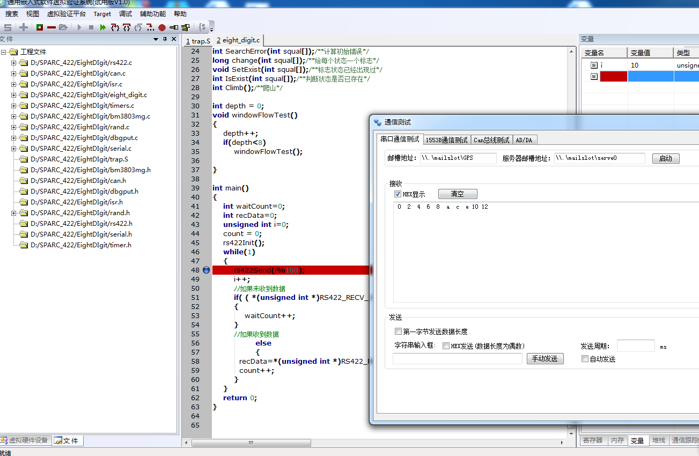
嵌入式系统虚拟硬件实验平台功能
该平台主要包括：硬件仿真实验平台、通信测试外端和集成开发与调试环境三部分，其中硬件仿真实验平台可以加载课程所需的硬件配置信息并模拟计算机硬件系统，模拟运行用户的嵌入式软件代码；通信测试外端则是仿真外部通信端，辅助完成闭环测试；集成开发与调试环境为用户提供功能丰富的图形化程序开发与仿真调试能力。

Slide 30
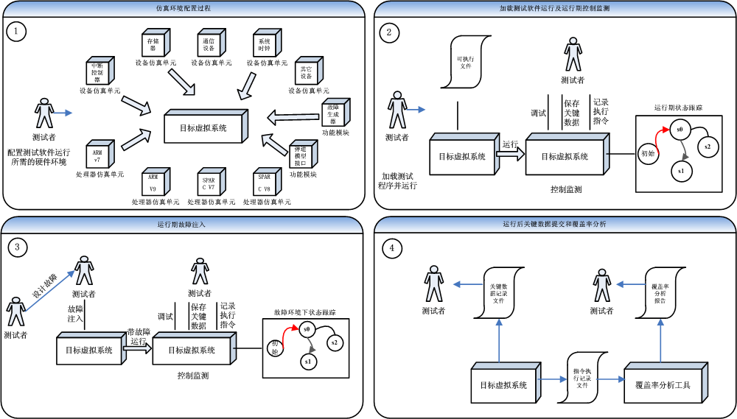
嵌入式系统虚拟硬件实验平台功能
1）软定制目标环境
2）通用性
3）程序虚拟执行
4）闭环测试
5）丰富的调试功能
6）故障注入
7）关键数据采集
8）覆盖率分析
9）网络部署

Slide 31
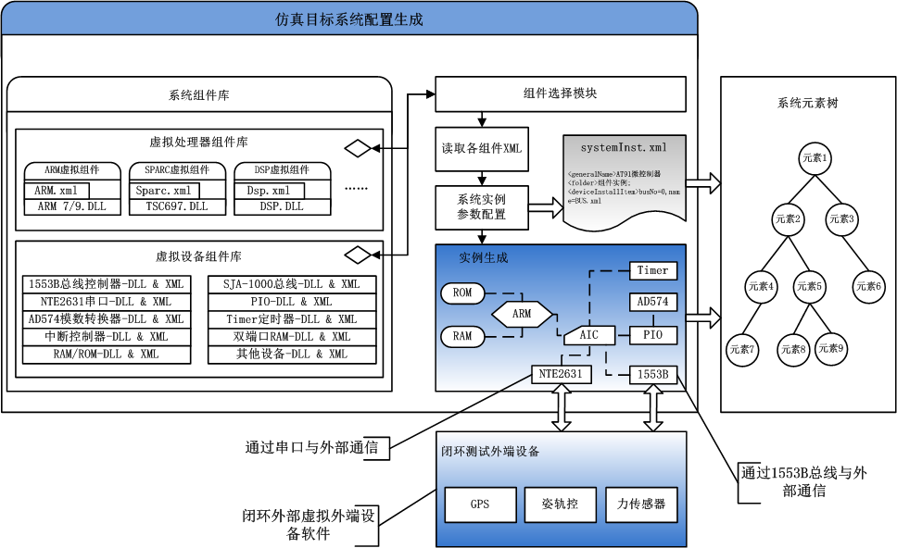
嵌入式系统虚拟硬件实验平台功能
闭环虚拟测试 通过自带的外端软件，无需外部硬件分系统，即可以仿真诸如通过RS422，CAN，1553B等连接的外部硬件的通信。从而实现多系统分布式闭环仿真测试。

Slide 32
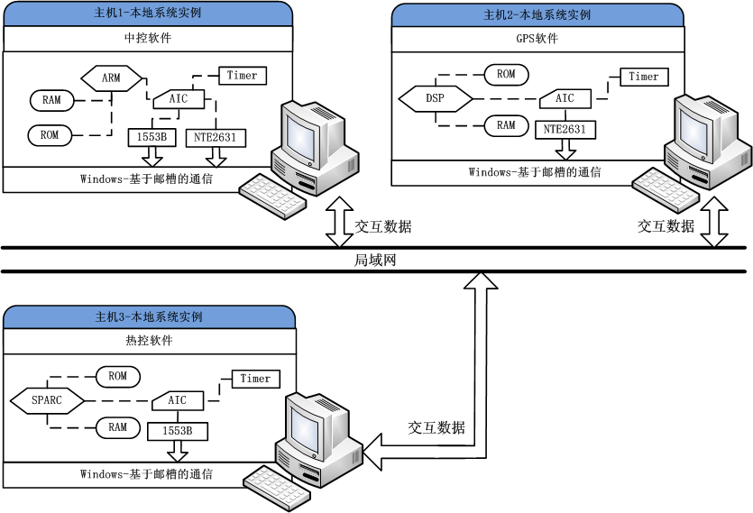
嵌入式系统虚拟硬件实验平台能力
分布式部署与网络化多计算机系统模拟 在局域网内部实现多机互联，用以仿真复杂的多机环境。例如，仿真挂在同一个1553总线上的一个BC（主机）端和若干个RT（从机）端。

Slide 33
嵌入式系统虚拟硬件实验平台支持课程
支持嵌入式应用开发与调试，实验如下：
序号 | 实验项目 | 备注
1 | 内部存储器RAM读写 | 将指定数据写入存储器，并访问存储器读取写入的数据
2 | ARM7嵌入式C语言程序基本调试 | 启动代码编写、C语言编写、基本调试方法
3 | 汇编和C语言混合编程 | 启动代码编写、嵌入型汇编语言编写、C语言编写、基本调试方法
4 | 各类型变量的观察实验 | 观察不同类型变量的作用域，内存空间分配，理解指针概念
5 | 函数调用实验 | 观察函数调用与返回前后各个寄存器和栈的变化，理解函数调用与返回过程中不同形式参数传递方式，以及函数返回值的传递方式
6 | 设备寄存器及缓冲区的读写实验 | 通过对设备寄存器及缓冲区的读写操作，理解设备在内存中的映射机制
7 | 串口通信 | 通过轮询、中断方式接收串口数据，通过串口与外端的通信，理解串口起始位、校验位等概念
8 | CAN通信 | 通过轮询、中断方式接收CAN数据，发送数据与外端通信
9 | 1553B通信 | 通过轮询、中断方式接收数据，发送数据与外端通信
10 | 多设备分布式通信 | CAN+RS422、1553B总线控制器（BC）+远程终端（RT）等
11 | AD/DA转换 | 学习理解模/数信号转换的基本原理，掌握模/数信号转换芯片的使用方法
12 | 基本输入输出 | 掌握IO口的基本使用方法
13 | GPIO实验 | 掌握GPIO引脚的连接与控制

Slide 34
嵌入式系统虚拟硬件实验平台支持课程
支持嵌入式应用开发与调试，实验如下：
序号 | 实验项目 | 备注
14 | 驱动程序实验 | 编写简单驱动程序
15 | Windows平台下ARM工程文件的编译 | 了解编译环境及配置，段基址设置和各种编译选项效果对比
16 | 加载虚拟仿真平台的工程文件 | 了解所加载工程文件包含的信息，makefile脚本的编写
17 | 虚拟仿真平台操作应用 | 了解虚拟仿真平台操作应用
18 | 虚拟仿真平台下利用混合视图C语言与ARM汇编对照 | 了解ARM汇编及机器语言
19 | 虚拟仿真平台下基于C语言内存的访存 | 了解虚拟仿真平台下内存的访存过程
20 | 虚拟仿真平台下基于C语言寄存器的访存 | 了解虚拟仿真平台下寄存器的访存过程
21 | 虚拟仿真平台下对外看门狗的读写、配置及应用 | 了解虚拟仿真平台下对外看门狗的读写、配置及应用
22 | 虚拟仿真平台下利用中断方式对定时器外设的读写、配置及应用 | 了解虚拟仿真平台下定时器外设的读写中断响应机制
23 | 虚拟仿真平台下利用中断方式对定时器和1553B外设的同时读写、配置及应用 | 了解虚拟仿真平台下定时器和1553B外设的同时读写中断响应机制
24 | 虚拟仿真平台下对定时器和两种以上通讯外设的同时读写、配置及应用 | 了解虚拟仿真平台下对定时器和两种以上通讯外设的同时读写、配置及应用
25 | 虚拟仿真平台下利用中断方式对定时器和两种以上通讯外设的同时读写、配置及应用 | 了解虚拟仿真平台下定时器和两种以上通讯外设的同时读写中断响应机制
26 | 陷阱和异常处理 | 以数据注入的形式，导致异常，观察陷阱和异常的处理

Slide 35
嵌入式系统虚拟硬件实验平台应用情况
该平台是课题组针对我国航天型号软件的高可靠高安全、软硬件协同开发需求研制，经过近10年的研发已成功应用于航天系统多个院所。是典型的科研成果应用于教学的案例。
目前该平台已成功安装到我院计算机软件实验中心的虚拟主机上，学生可以通过远程桌面连接到软件实验中心的虚拟主机，使学生在没有嵌入式硬件开发板条件下，只要能够联网即可以通过远程桌面进行硬件类课程实验。从而打破固定时间、到固定的实验室、使用固定的硬件设备这种传统的实验方法和实验过程。

Slide 36
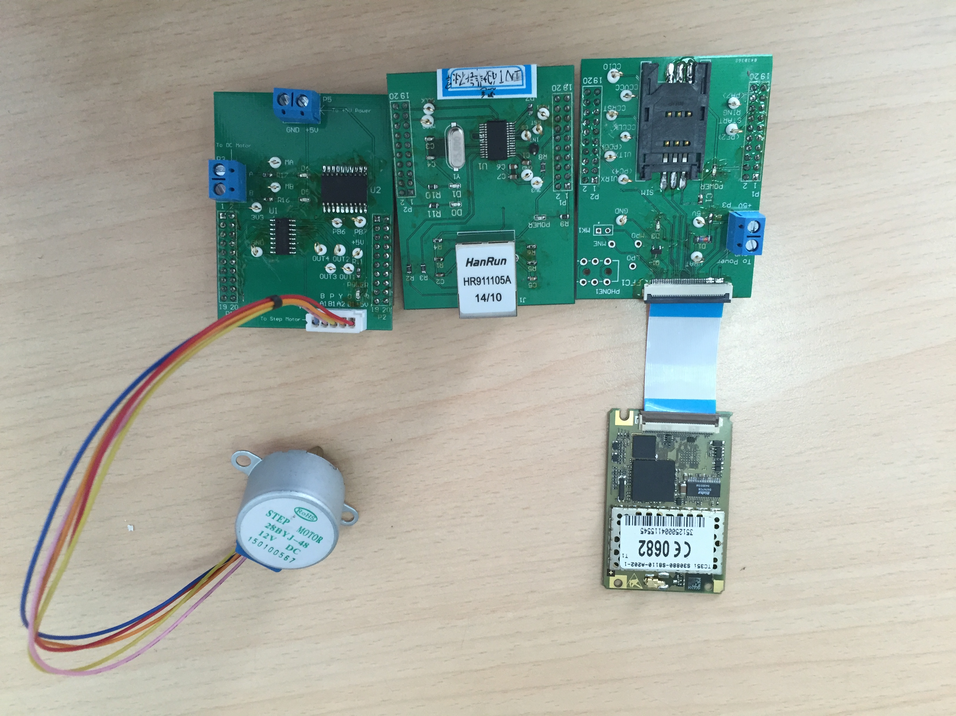
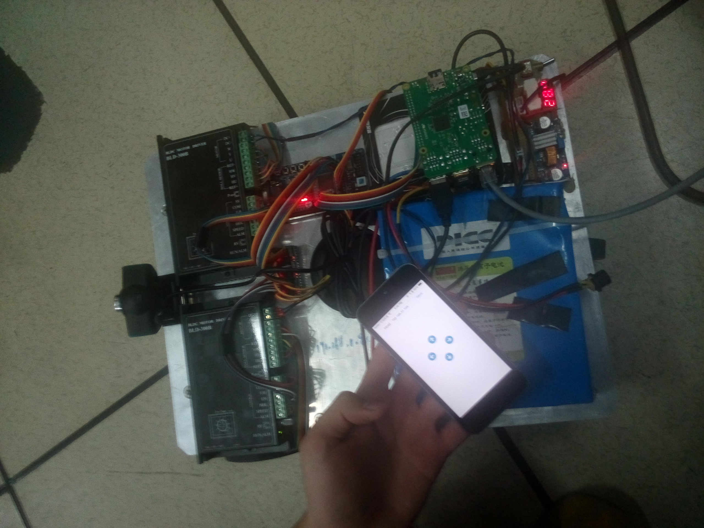
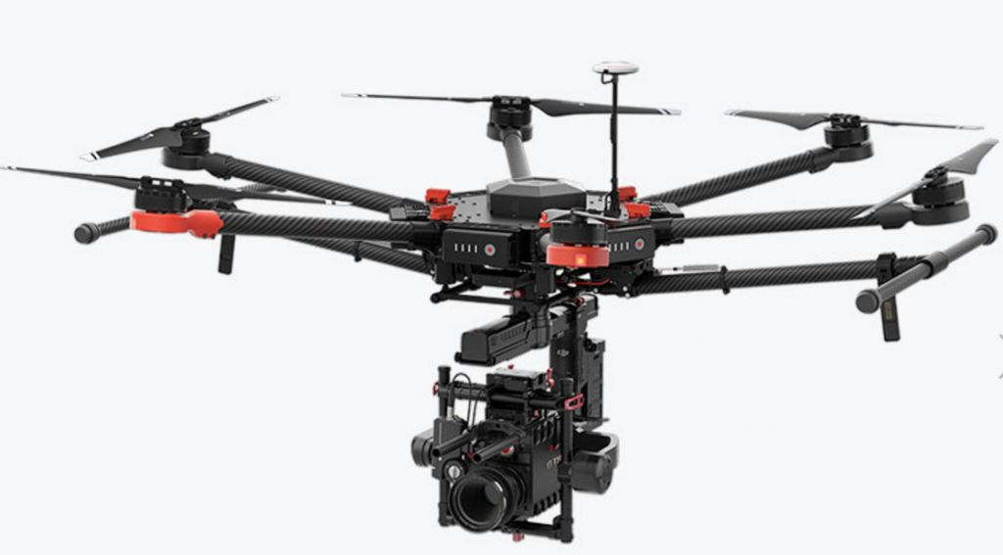
线下嵌入式系统硬件实验平台建设
采用了多种平台共存的方式
鼓励学生在多平台上进行创新实验；
鼓励教师将科研成果转化到教学中；
自制嵌入式开放实验模块
Xilinx ZedBoard 小车
AGV（Automatic Guided Vehicle）智能小车
大疆无人机

Slide 37
计算机硬件类课程远程实践教学平台
基本实现了用统一平台将计算机硬件类课程贯通的目标；
实现了线上、线下的实验相结合；
实现了虚实结合，能实不虚的平台方案；
实现了远程硬件实验，为MOOC课程提供支撑；
实现了教学与工业应用的无缝连接；

Slide 38
感谢您的聆听
刘宏伟

